Slide 1
Toolbox Diesel Motor Emissie (DME)
Notes:
Deze presentatie gaat over de risico’s van het werken met of in de buurt van dieseluitlaatgassen. De presentatie is algemeen. Gebruik waar mogelijk in de presentatie foto’s en voorbeelden uit de eigen praktijk, om de presentatie herkenbaarder te maken voor je werknemers.

Slide 2
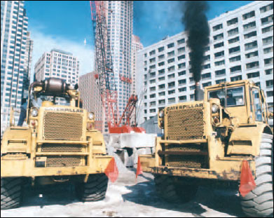
Wat is DME?
Deeltjes en gassen in
uitlaatgassen van dieselmaterieel
Welk materieel in ons bedrijf draait op diesel?
Notes:
Dieseluitlaatgas bestaat uit gassen en deeltjes en wordt dieselmotoremissie genoemd.
Vraag de deelnemers welk materieel in het bedrijf op diesel draait.
Denk daarbij niet alleen aan rijdend materieel of aan eigen materieel. Ook verkeer dat voorbij rijdt of werkzaamheden die in de omgeving plaatsvinden.
Hieronder volgt een opsomming van dieselmaterieel. Deze opsomming is niet volledig:
Aggregaten
Hei-installaties
Mobiele kranen en ander hijsmaterieel
Grondverzetmachines
Heftrucks
Vrachtwagens
Wegenbouwmateriaal
Compressoren
Grondverdichtingsmachines
Voorbijrijdend verkeer

Slide 3
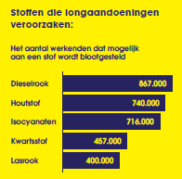
Effecten van dieselmotoremissie
Korte termijn:
  Hoofdpijn
  Duizelig
  Kortademig
  Oogirritatie
Lange termijn:
  Hart- en vaataandoeningen
  Longfunctie verslechtering
  Kanker (long, blaas)
Notes:
Blootstelling aan DME kan leiden tot klachten.
Kortdurende, hoge blootstelling geeft korte termijnklachten, zoals hoofdpijn, duizeligheid, kortademigheid en oogirritatie.
Op langere termijn kan blootstelling ook leiden tot ernstige klachten. Zelfs als de blootstelling relatief laag is. Voorbeelden van klachten zijn kanker, hart- en vaataandoeningen, verslechtering van de longfunctie (o.a. (verergering) van COPD, Astma) en kanker.

Slide 4
Blootstelling
‘Schone’ lucht bevat al ‘te veel’ DME.
Extra hoog in besloten en omsloten ruimten, zoals:
  Tunnels
  Half open gebouwen
  Straten met aan weerszijde hoge bebouwing
Ouder materieel geeft meer DME
Zo min mogelijk DME erbij!
Notes:
Uit onderzoek blijkt dat de hoeveelheid DME in de ‘schone’ buitenlucht al kan leiden tot klachten (op lange termijn).
Het is daarom belangrijk om de concentratie DME zo laag mogelijk te houden.
In besloten of omsloten ruimten loopt de concentratie al snel hoog op en kunnen ook acute klachten optreden (hoofdpijn etc).
De laatste jaren hebben fabrikanten veel maatregelen getroffen om hun materieel schoner te maken.
Om die reden geldt: hoe ouder materieel, hoe meer DME het uitstoot.

Slide 5
Welke maatregelen worden bij ons genomen?
Wegafsluitingen (geen langsrijdend verkeer)
Elektrisch materieel (heftruck, schaarhoogwerker, trilstamper…)
Hybride materieel (graafmachines…)
Schoon materieel (Euro 6, Stage 5)
Schonere brandstoffen
Afzuiging op stationair materieel
Filters op uitlaten
Extra ventilatie van ruimte
Het Nieuwe Rijden en Het Nieuwe Draaien
…..
Notes:
Geef aan welke maatregelen binnen uw bedrijf genomen worden.
Op de dia zijn voorbeelden van maatregelen genoemd. U kunt maatregelen toevoegen of verwijderen.
Zie het A-blad DieselMotorEmissie van Volandis voor meer mogelijke maatregelen.

Slide 6
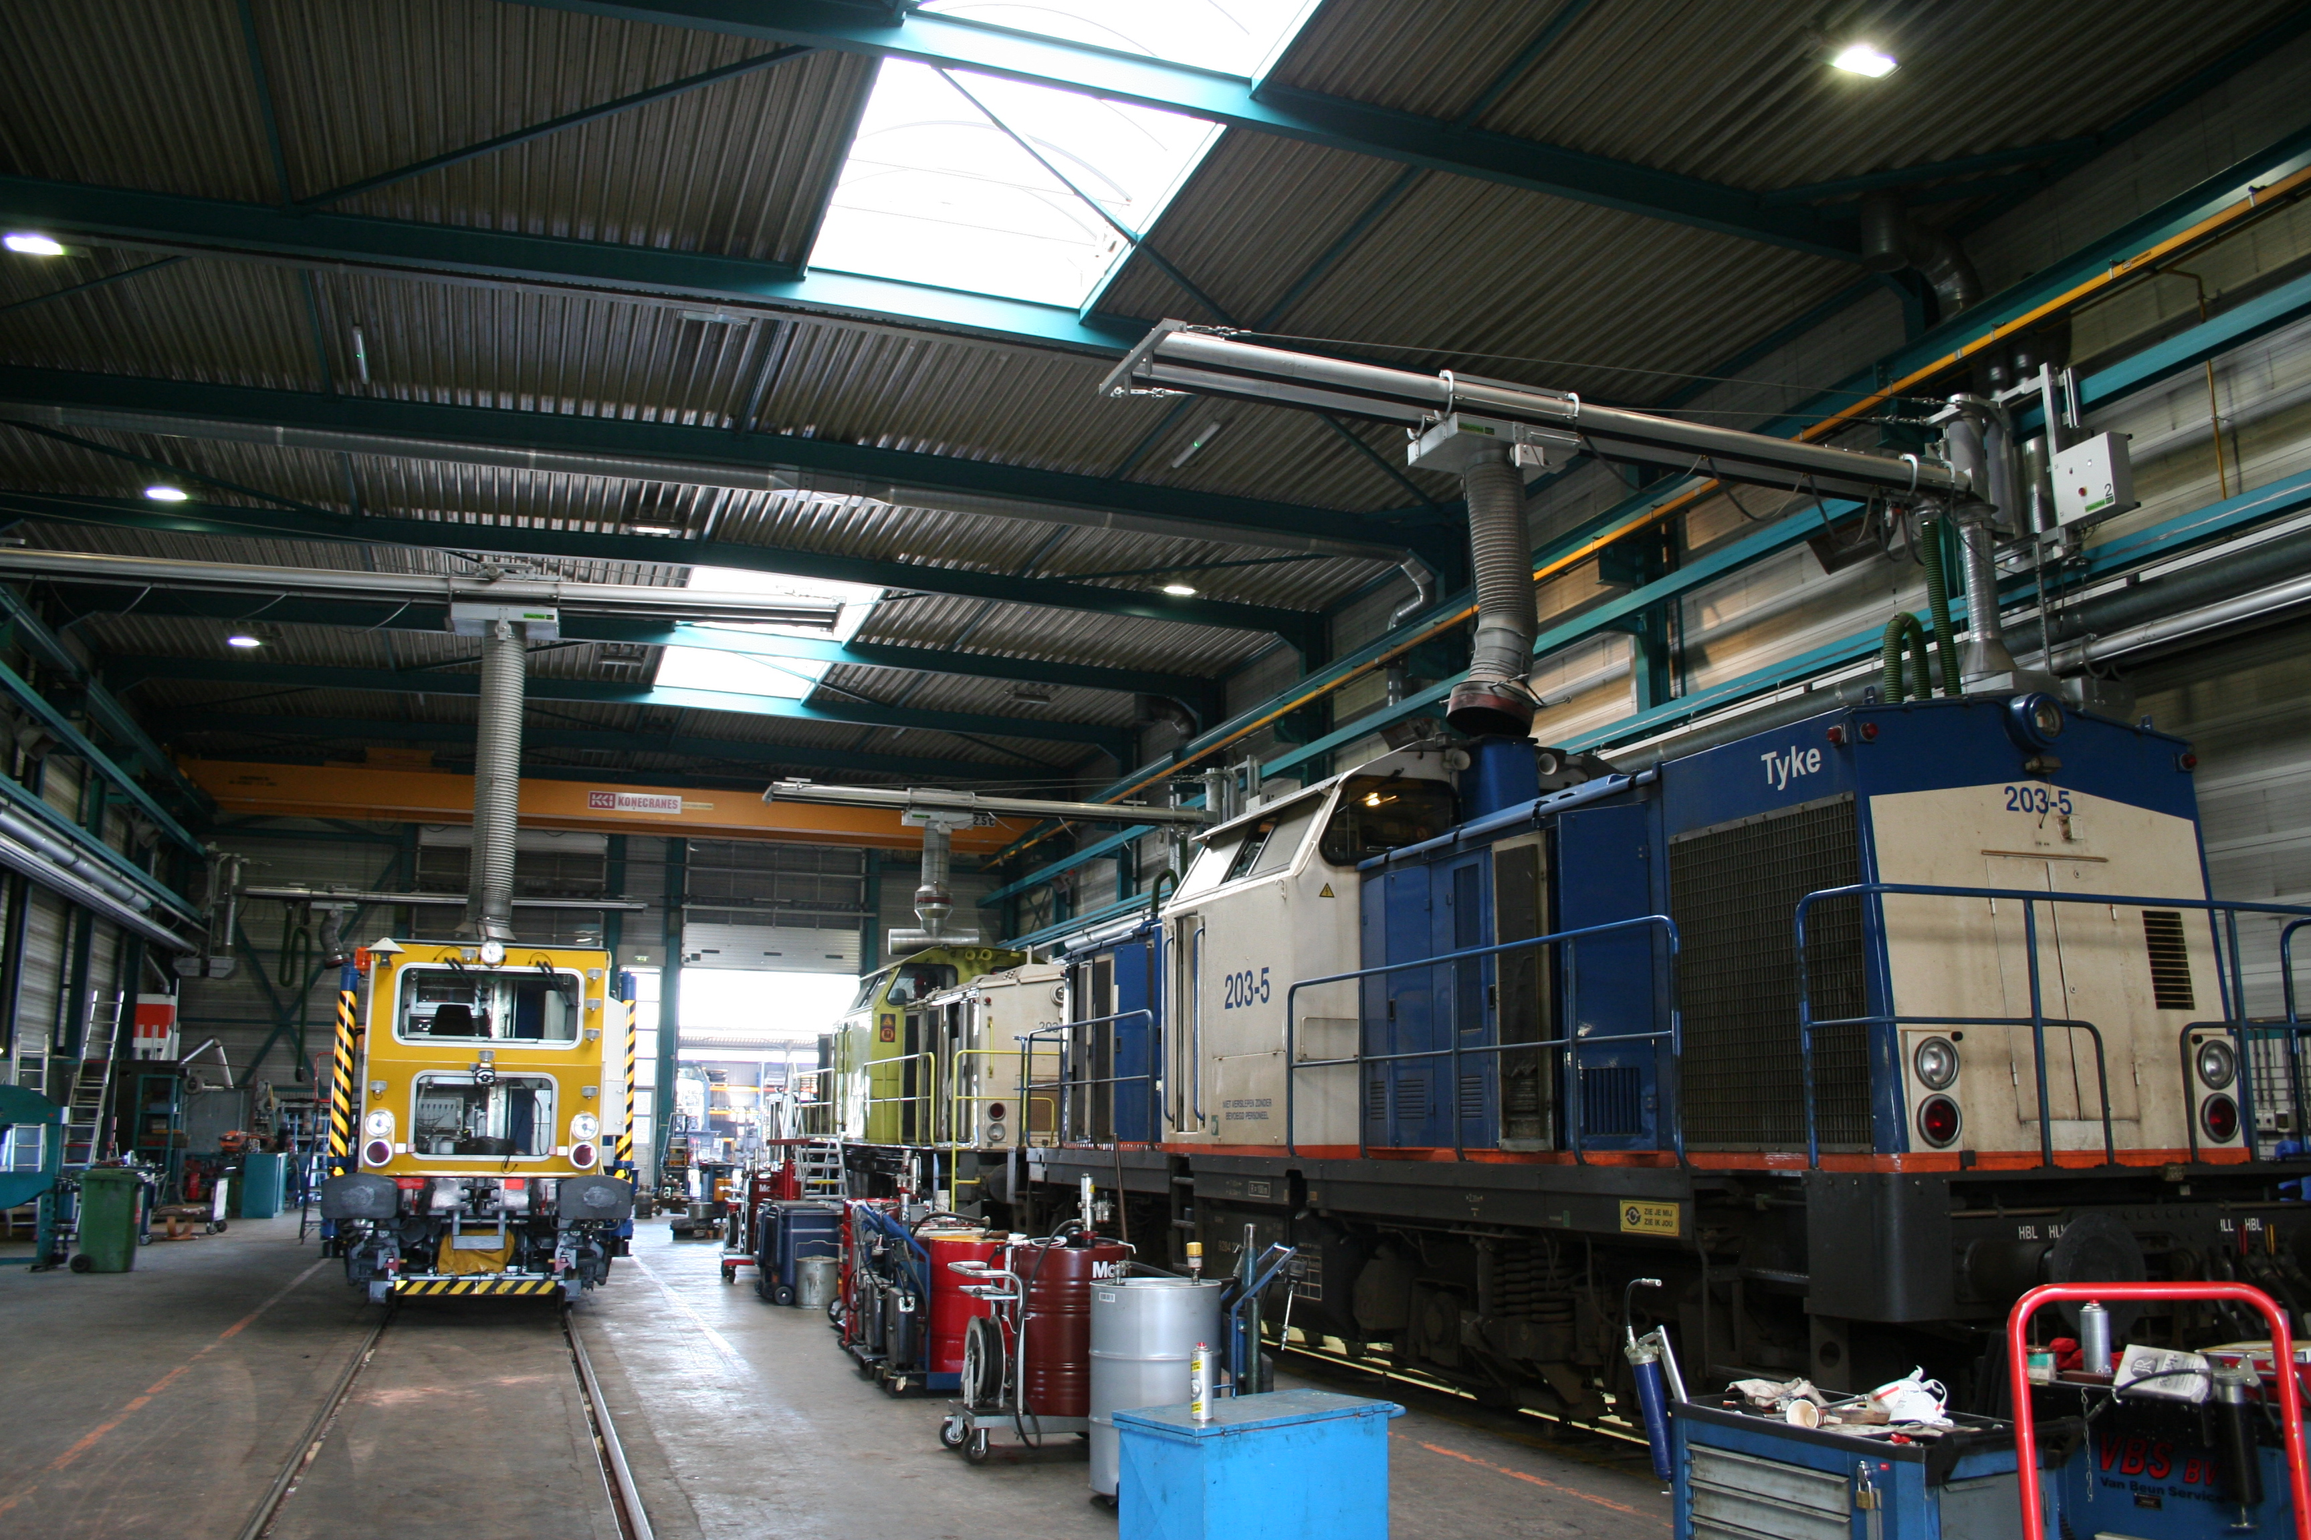
Wat kun jij doen?
Vraag naar alternatieven!
Rustig rijden en draaien (zuinig rijden/draaien)
Gesloten cabines
Geen dieselheftruck gebruiken in gebouwen
Aggregaten zo ver mogelijk van de werkplek plaatsen
Afzuiging consequent toepassen
Motor niet onnodig laten draaien
…..
Notes:
Geef aan welke maatregelen werknemers binnen uw bedrijf zelf kunnen nemen. Zorg ervoor dat het gesprek over alternatieven binnen het bedrijf gevoerd kan worden.
Op de dia zijn voorbeelden van maatregelen genoemd. U kunt maatregelen toevoegen of verwijderen.
Zie het A-blad voor toelichting op het nieuwe rijden en draaien en andere maatregelen.

Slide 7

En verder
Bezoek de bedrijfsarts bij vragen of gezondheidsklachten
Doe mee aan Periodiek Arbeidsgezondheidskundig Onderzoek (PAGO) om klachten vroeg op te sporen
Als je denkt dat het beter kan, zeg het dan!
…..
Notes:
Als een werknemer klachten heeft die mogelijk samenhangen met het werk, dan is het verstandig een bezoek aan de bedrijfsarts te brengen.
Geef hier aan hoe dit werkt binnen uw organisatie.
Daarnaast is een werkgever verplicht om een PAGO aan te bieden aan de werknemer. Vertel hoe dit binnen uw bedrijf gebeurt. Overigens is het voor de werknemer niet verplicht hieraan deel te nemen. Het is wel aan te raden. Het PAGO kan helpen om klachten in een vroeg stadium te signaleren.
Als een werknemer ideeën heeft voor het verminderen van blootstelling aan DME of het verbeteren van arbeidsomstandigheden in het algemeen, dan kan dit nu of op een ander moment bij de leidinggevende worden aangegeven.

Slide 8
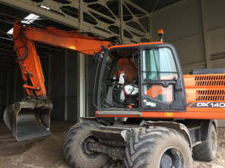
Vragen?

Slide 9


Notes:
Volandis is opgericht door:

